Slide 1

Les couturiers inclusifs
Bénédy JEAN-PHILIPPE
11/06/2024

Slide 2
Sommaire
Jeu de données et son traitement
Tableau de bord RH et ses graphiques
Procédure de bonnes pratiques
Tableau de bord transports et ses graphiques
Conclusion
Notes:
Introduction-sommaire

Slide 3
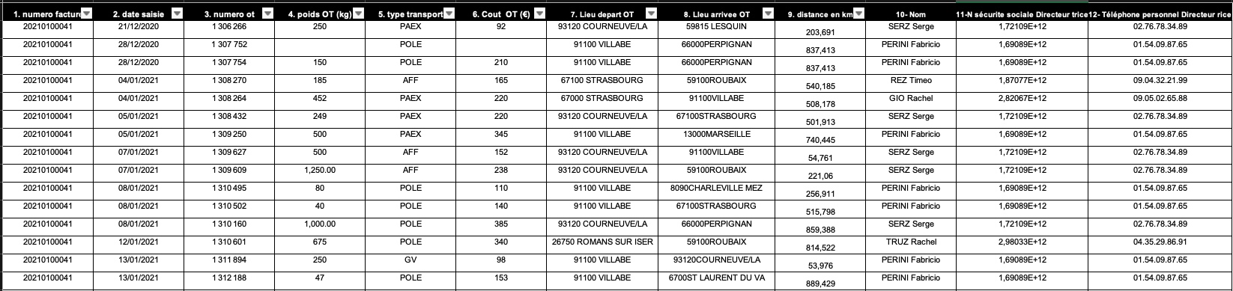
Jeu de données brut
Cellules vides
Format
Données personnelles
Numéro de téléphone
Date de saisie (2020)

Slide 4
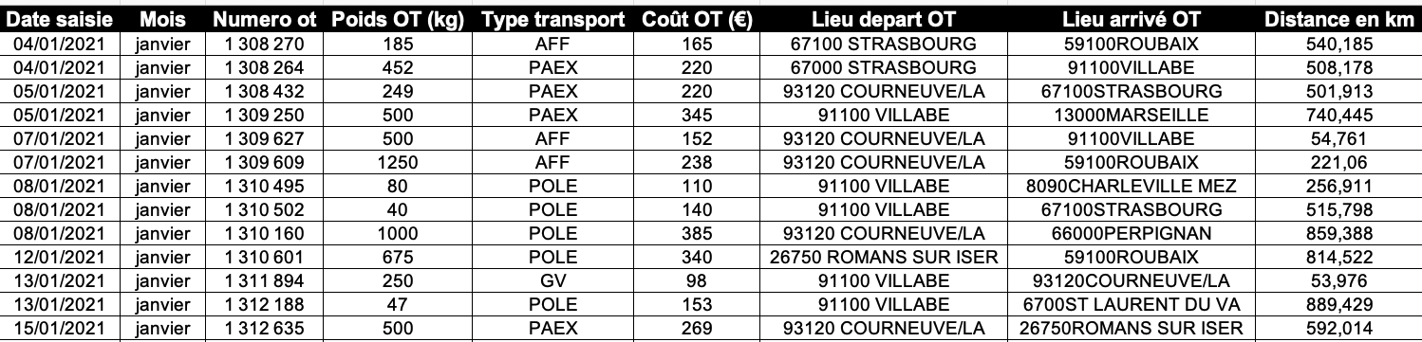
Jeu de données nettoyé
Suppression
Modification

Slide 5
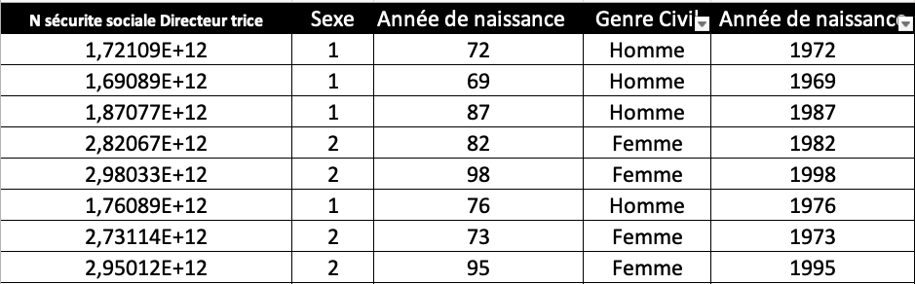
Tableau de bord RH (1)

Slide 6
Tableau de bord RH (2)

Slide 7
Tableau de bord RH (3)

Slide 8
Procédure de bonnes pratiques
1) Le processus de collecte de données
a. RGPD
b. Les objectifs c. La préparation d. La méthode de collecte
e. Documentation
2) L’exploration des données a. Préparation à l’exploration
b. Outils d’analyse
3) Le nettoyage des données a. Identification des anomalies b. Corriger les anomalies c. Standardiser le processus de nettoyage
d. Validation des données e. Documentation
Notes:
Construction du pdf avec les 3 points importants + un rappel sur le

Slide 9
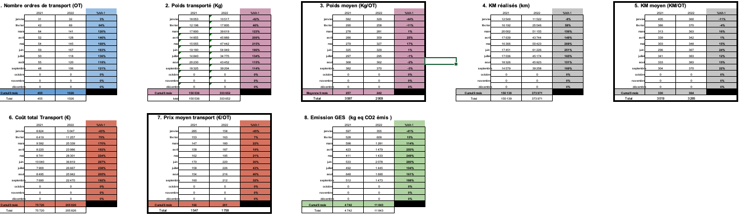
Tableau de bord
Notes:
Lire les chiffre pour « augmentation conséquente de l’activité » (+ 571 OT, +223k km parcourus, coût transport +171%)

Slide 10
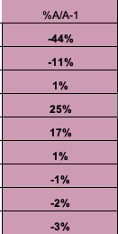
Tableau de bord – Poids moyen

Slide 11
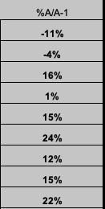
Tableau de bord – KM moyen

Slide 12
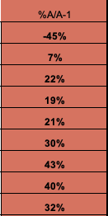
Tableau de bord – Prix moyen

Slide 13
Conclusion
Répartition inégale hommes-femmes
Mise en place d’une procédure de bonnes pratiques
Augmentation conséquente de l’activité (tableau de bord)
Notes:
Parité non respecté
« L’entreprise souhaite également optimiser les coûts de transport pour fournir des produits à un prix plus compétitif et son empreinte carbone pour répondre aux critères de responsabilité sociale et environnementale »

